Slide 1
QuickLinks · Guía de uso
Cómo encontrar y abrir tus aplicaciones, y cómo administrar el portal
Versión 1.0.0

Slide 2
¿Qué encontrarás en esta guía?
1
Para usuarios
2
Para administradores
Ver todas las aplicaciones disponibles
Buscar y filtrar
Ver el detalle y abrir una aplicación
Fijar tus favoritas y ver las recientes
Avisos y aplicaciones en mantenimiento
Iniciar sesión de forma segura
Dar de alta y editar aplicaciones
Organizar con categorías, grupos, sitios y edificios
Publicar avisos y programar mantenimientos
Gestionar usuarios y personalizar el portal

Slide 3
Para usuarios
No necesitas cuenta: abre el portal y todas las aplicaciones están a la vista

Slide 4
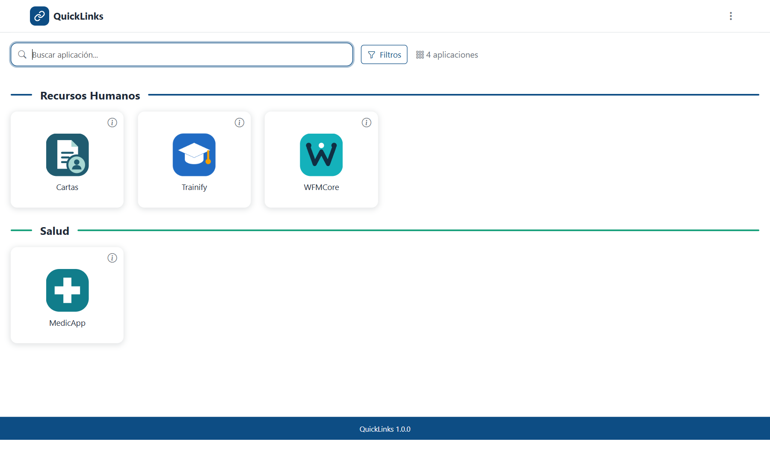
El portal de un vistazo
7
1
Buscador
Escribe parte del nombre o la descripción; los resultados se actualizan solos.
1
3
2
Filtros
Muestra u oculta el panel para filtrar por categoría, sitio, edificio o grupo.
4
2
5
6
3
Contador
Cuántas aplicaciones coinciden con tu búsqueda y filtros.
4
Secciones por categoría
Las aplicaciones se agrupan por categoría, cada una con su color.
5
Tarjeta de aplicación
Haz clic en el logo o el nombre para abrir la aplicación en otra pestaña.
6
Botón de información (i)
Abre el detalle: descripción, responsable, manual, versión y fijar.
7
Menú ⋮
Acceso discreto solo para administradores.

Slide 5
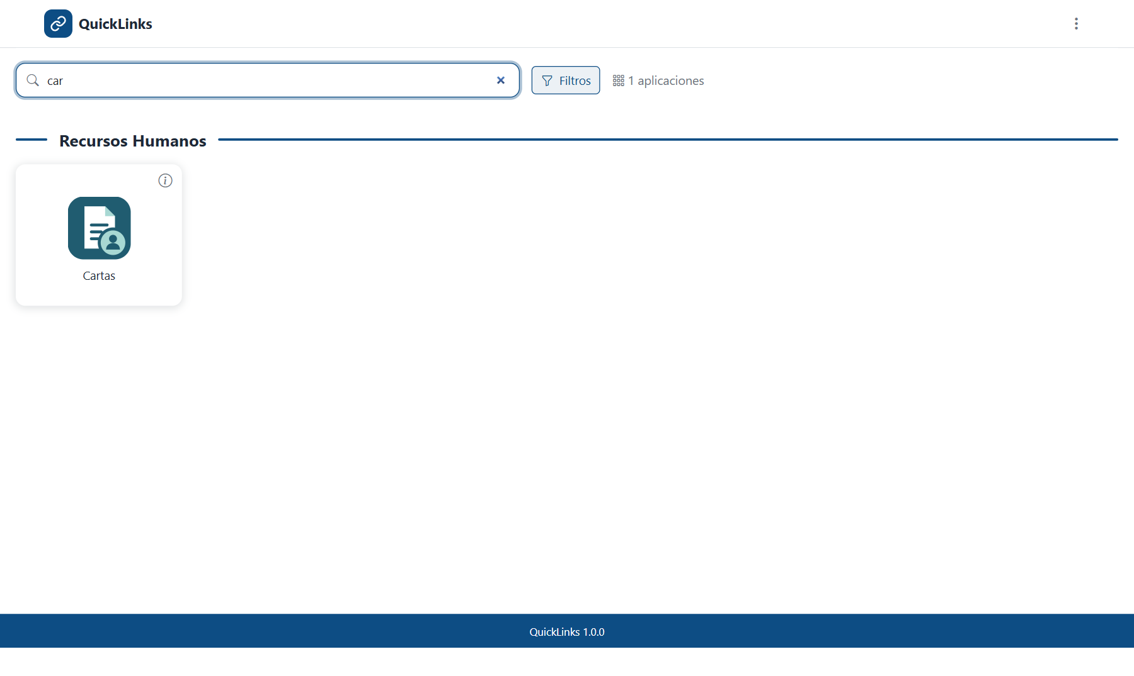
Buscar una aplicación
1
Escribe lo que buscas
Basta con unas letras, por ejemplo "car" encuentra Cartas.
1
2
3
2
Borrar la búsqueda
La X limpia el texto y vuelve a mostrar todo.
4
3
Resultados
El contador indica cuántas aplicaciones coinciden.
4
Abre el resultado
Las coincidencias se muestran agrupadas igual que en el portal.
Notes:
La búsqueda revisa nombre y descripción. La dirección de la página guarda la búsqueda, así que puedes compartirla.

Slide 6
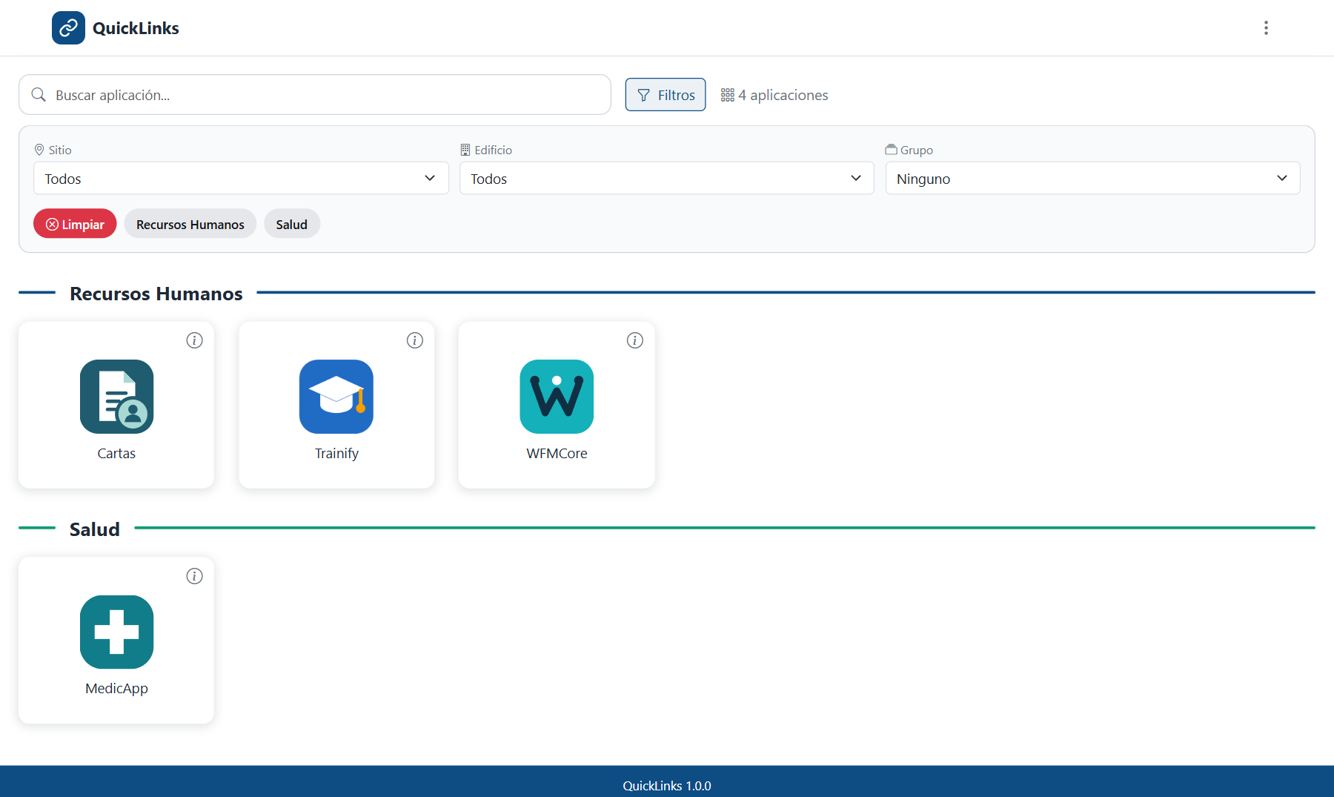
Filtrar las aplicaciones
1
Botón Filtros
Abre o cierra el panel de filtros.
1
2
3
2
Sitio y edificio
Muestra solo lo disponible en tu ubicación. Al elegir sitio, los edificios se ajustan.
4
5
3
Grupo
Filtra por un grupo de aplicaciones, si el administrador los definió.
4
Categorías
Toca una o varias para combinarlas; las activas se marcan en color.
5
Limpiar
Quita todos los filtros de un solo clic.

Slide 7
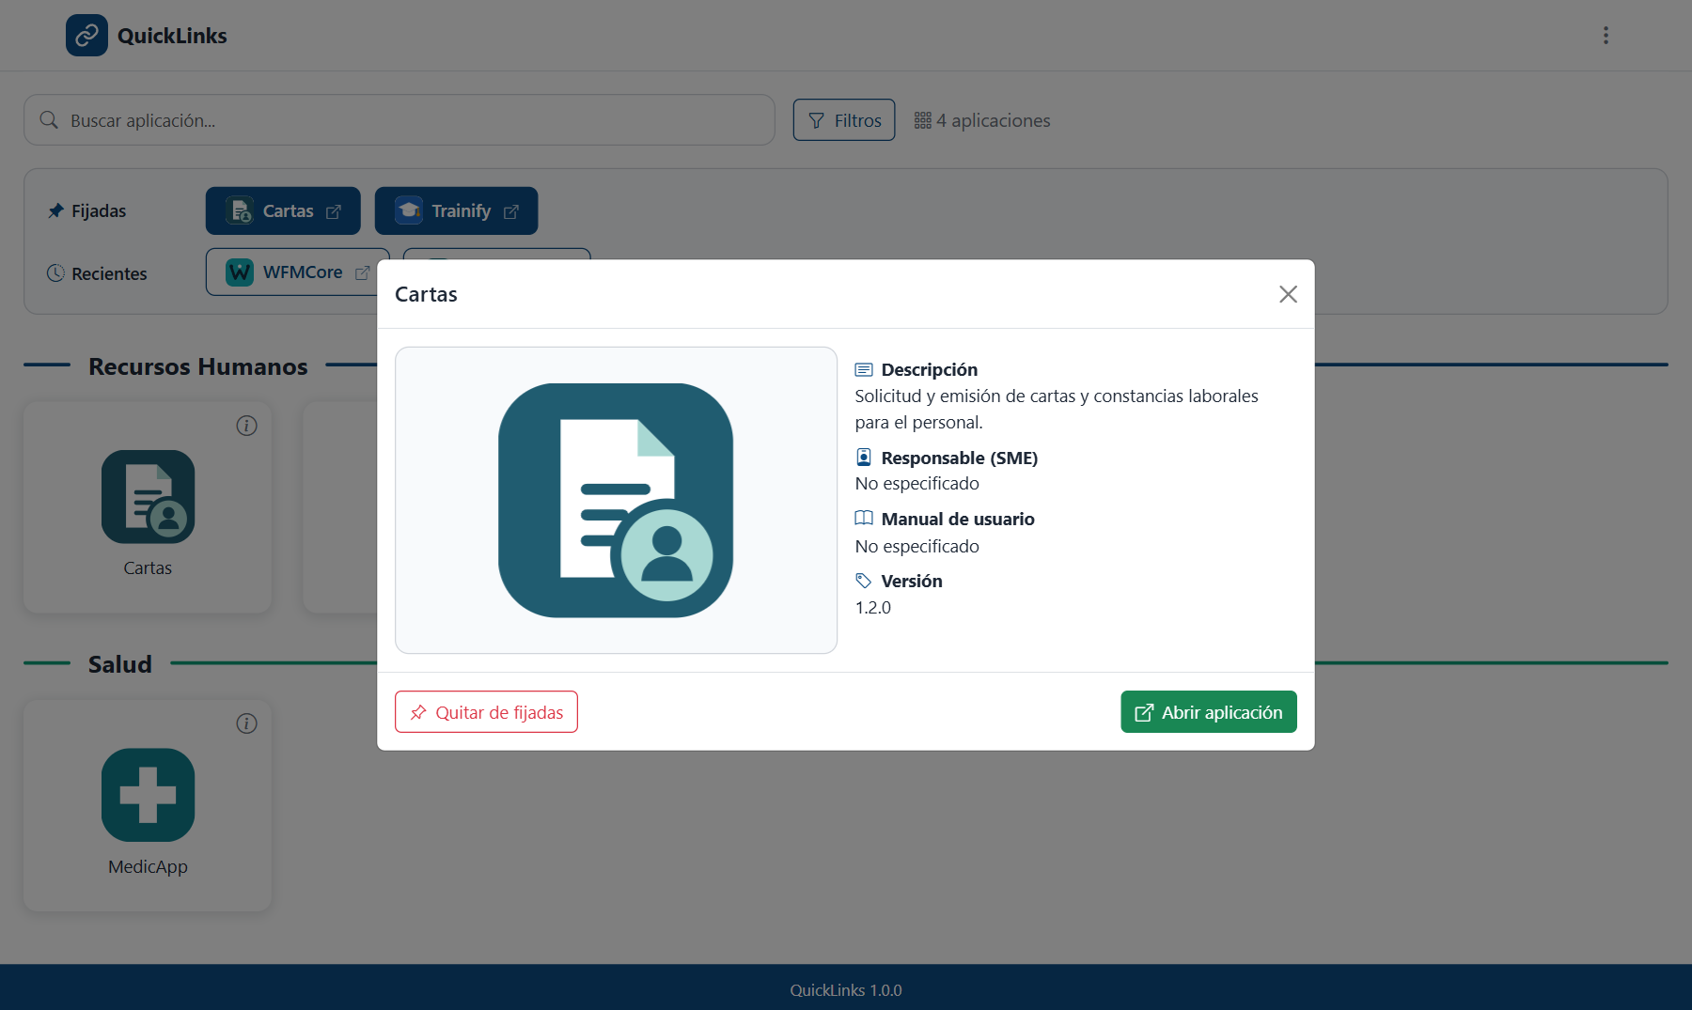
Ver el detalle y abrir
1
Imágenes
Carrusel con capturas de la aplicación, o su logo si no tiene.
2
Información
Descripción, responsable (SME), manual de usuario y versión.
5
2
1
3
Fijar / Quitar de fijadas
Agrega la aplicación a tus accesos rápidos o la quita.
4
Abrir aplicación
Abre la aplicación en una pestaña nueva.
3
4
5
Cerrar
La X (o la tecla Esc) cierra la ventana.

Slide 8
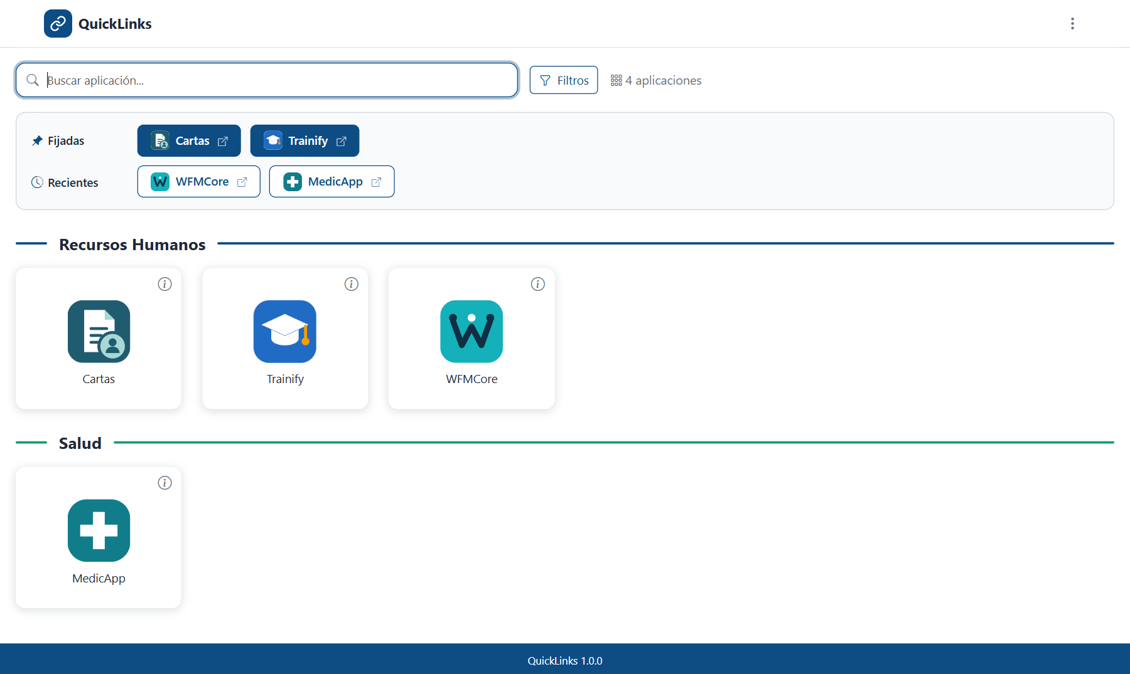
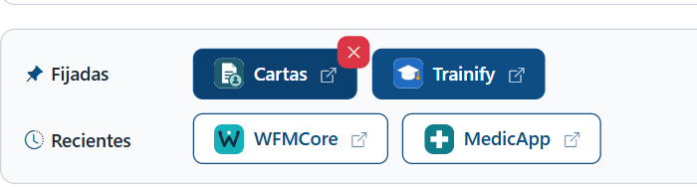
Tus fijadas y recientes
1
Fijadas
Tus favoritas, siempre arriba. Se fijan desde el botón (i).
1
3
2
Recientes
Las últimas 5 que abriste, en orden de uso.
2
3
Abrir directo
Cada botón abre la aplicación en otra pestaña.
4
Quitar una fijada
Pasa el mouse sobre el botón y pulsa la X roja.
4
Notes:
Fijadas y recientes se guardan en el navegador de cada persona; no requieren cuenta.

Slide 9
Avisos y mantenimientos
!
||
✓
Franja de avisos
En mantenimiento
Vuelve sola
Una franja amarilla en la parte superior muestra los avisos vigentes. Pasa el mouse sobre ella para detenerla y leer con calma.
La tarjeta se ve en gris con la etiqueta de mantenimiento. Al hacer clic aparece un mensaje con el motivo y el horario, en lugar de abrirla.
Al terminar la ventana de mantenimiento la aplicación se habilita automáticamente; no tienes que hacer nada.

Slide 10
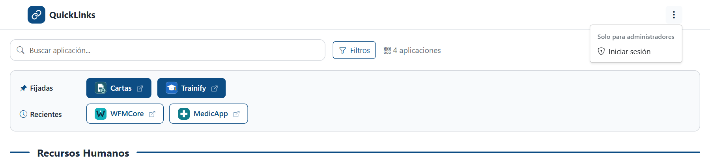
El menú ⋮ es solo para administradores
1
2
3
1
Botón ⋮
Está en la esquina superior derecha y abre un menú pequeño.
2
Solo para administradores
Como usuario no necesitas iniciar sesión para usar el portal.
3
Iniciar sesión
Lleva al acceso de administradores. Si ya entraste, aquí verás Administración y Cerrar sesión.

Slide 11
Para administradores
Gestiona el contenido del portal desde el panel de administración

Slide 12
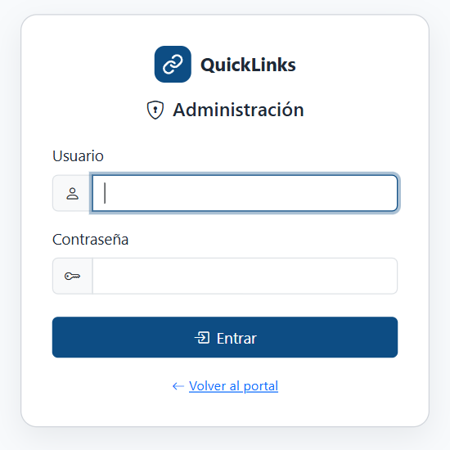
Iniciar sesión
1
Usuario
El nombre de usuario que te asignó otro administrador.
2
Contraseña
Tu contraseña personal; no la compartas.
3
Entrar
Abre el panel de administración. Tras 5 intentos fallidos la cuenta se bloquea 15 minutos.
1
4
Volver al portal
Regresa al portal sin iniciar sesión.
2
3
4
Notes:
Si desactivan tu usuario, tu sesión se cierra en la siguiente acción.

Slide 13
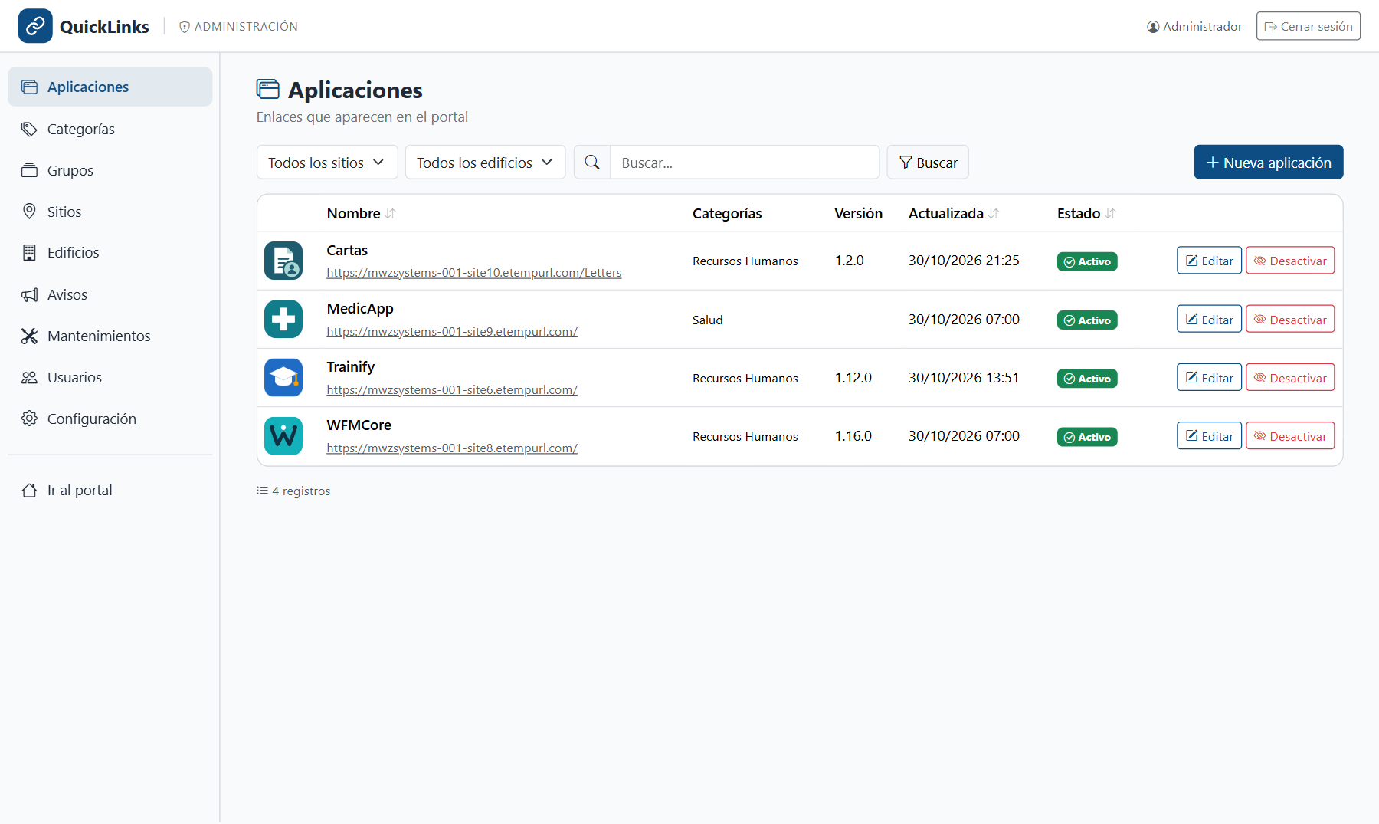
El panel de administración
1
Menú de secciones
Cambia entre las secciones de administración.
1
2
3
2
Filtros y búsqueda
Filtra por sitio o edificio y busca por nombre; pulsa Buscar.
4
5
6
7
3
Nueva aplicación
Da de alta un registro nuevo (cada sección tiene su botón Nuevo).
4
Ordenar
Haz clic en el encabezado de una columna para ordenar.
8
5
Estado
Activo aparece en el portal; Inactivo queda oculto.
6
Editar
Abre el formulario para cambiar los datos.
7
Desactivar / Activar
Oculta o vuelve a mostrar el registro sin borrarlo.
8
Ir al portal
Regresa al portal para ver el resultado.

Slide 14
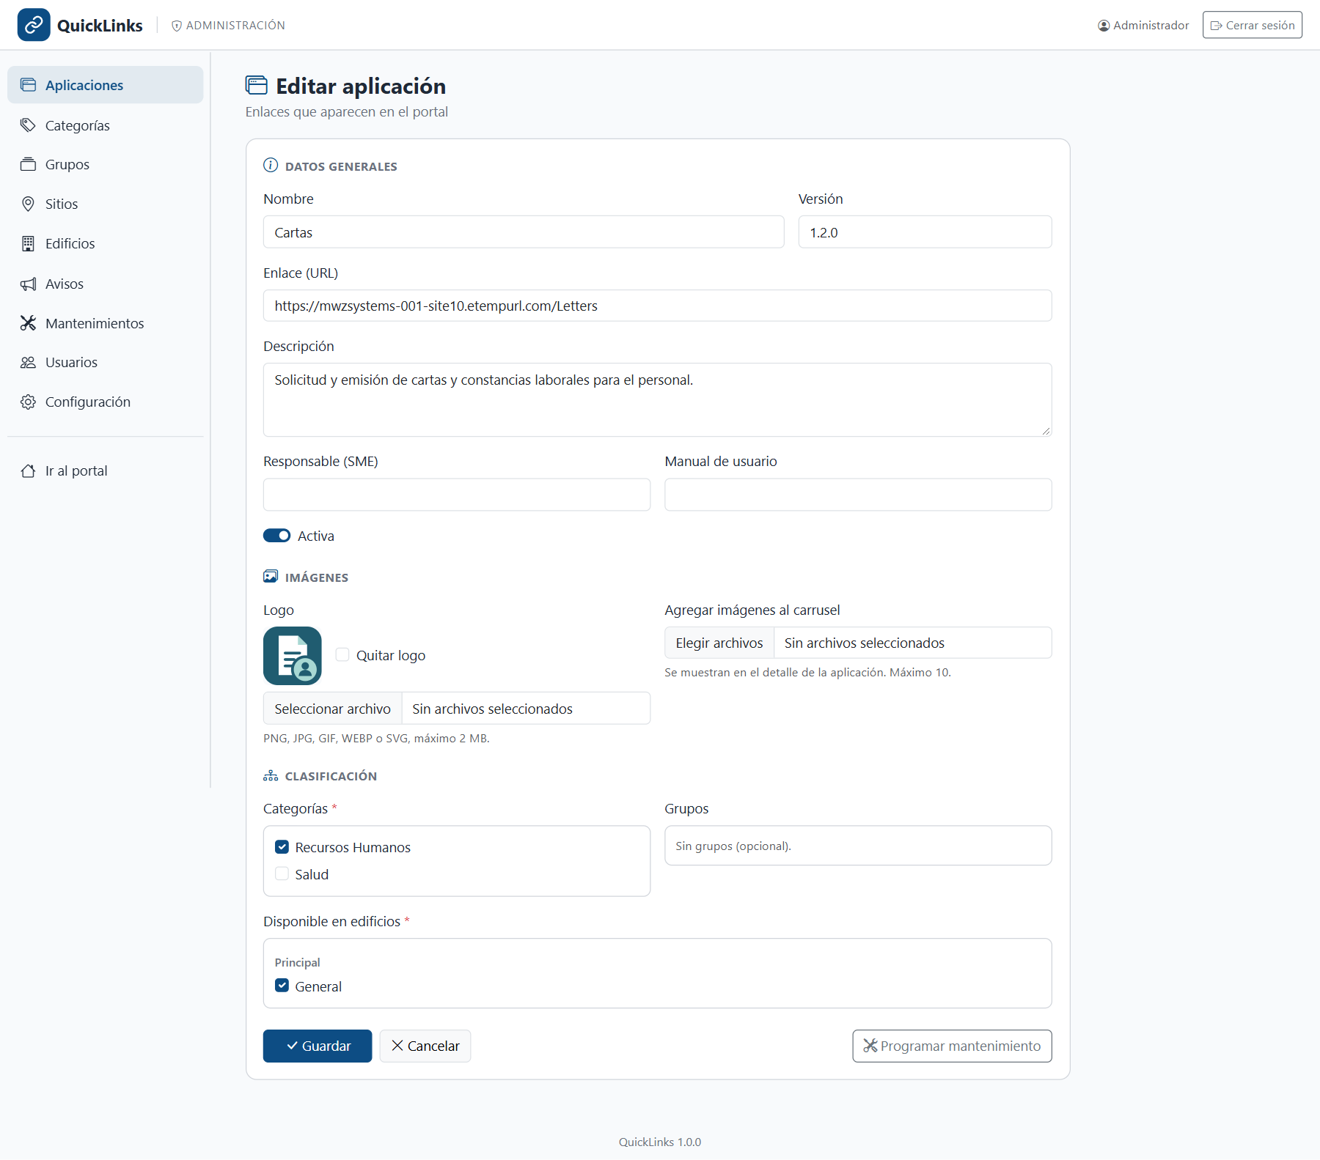
Crear o editar una aplicación
1
Datos generales
Nombre, versión, enlace (URL), descripción, responsable y manual.
1
2
Activa
Apágalo para ocultarla del portal sin perder sus datos.
3
Imágenes
Logo (PNG, JPG, GIF, WEBP o SVG, máx. 2 MB) e imágenes del carrusel (hasta 10).
2
3
4
Clasificación
Al menos una categoría y un edificio; grupos opcionales.
4
5
Guardar / Cancelar
Solo los campos con * son obligatorios.
6
Programar mantenimiento
Atajo para bloquear esta aplicación en un horario.
5
6

Slide 15
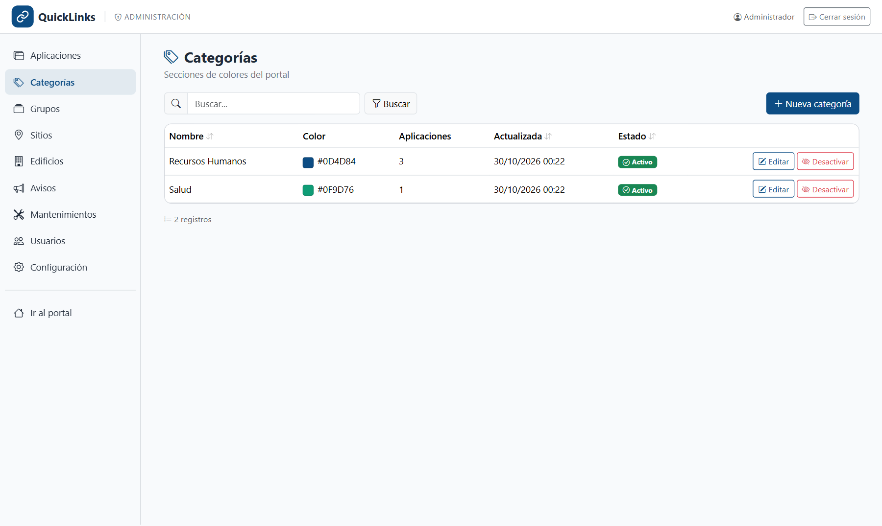
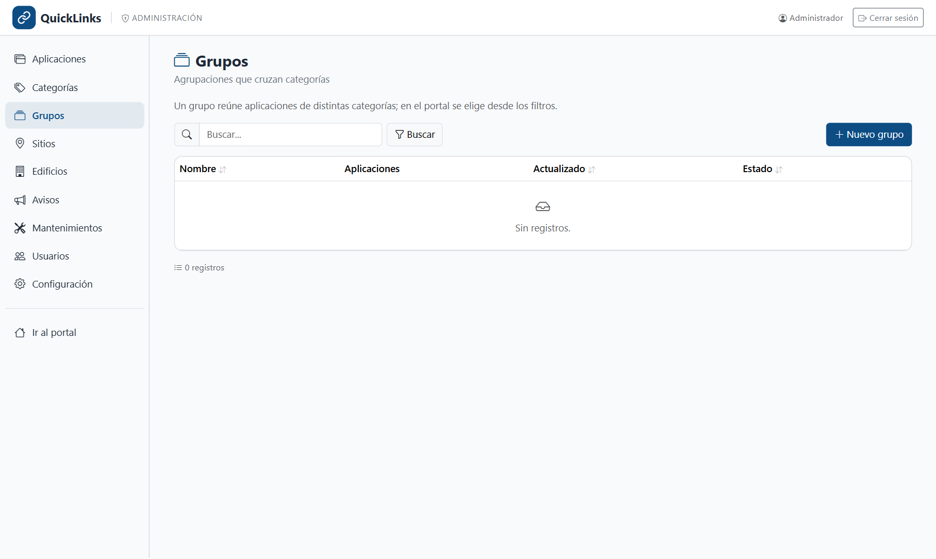
Categorías y grupos
Categorías
Forman las secciones del portal.
Cada una tiene nombre y color propio.
Toda aplicación necesita al menos una.
Grupos
Agrupan aplicaciones con otro criterio (área, proyecto).
Son opcionales y aparecen como filtro.

Slide 16
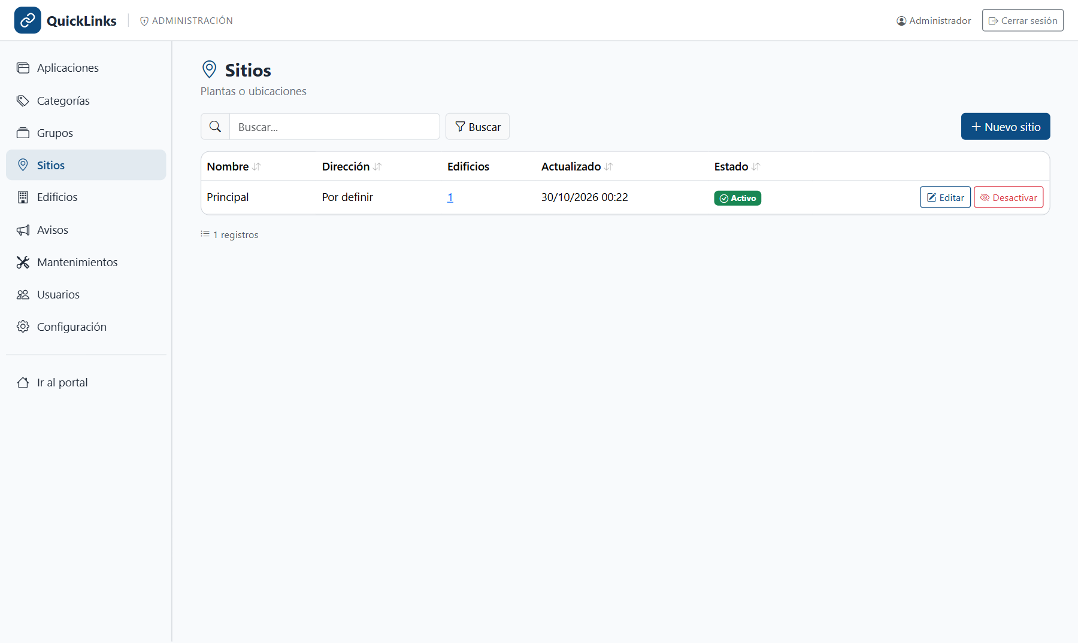
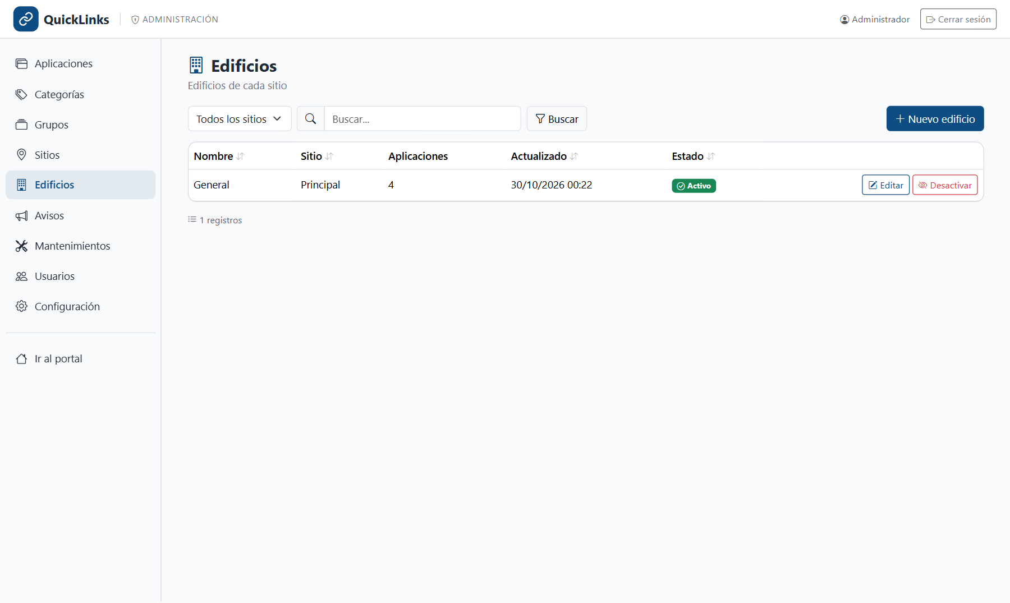
Sitios y edificios
Sitios
Ubicaciones o plantas, con nombre y dirección.
Edificios
Pertenecen a un sitio.
Cada aplicación indica en qué edificios está disponible.

Slide 17
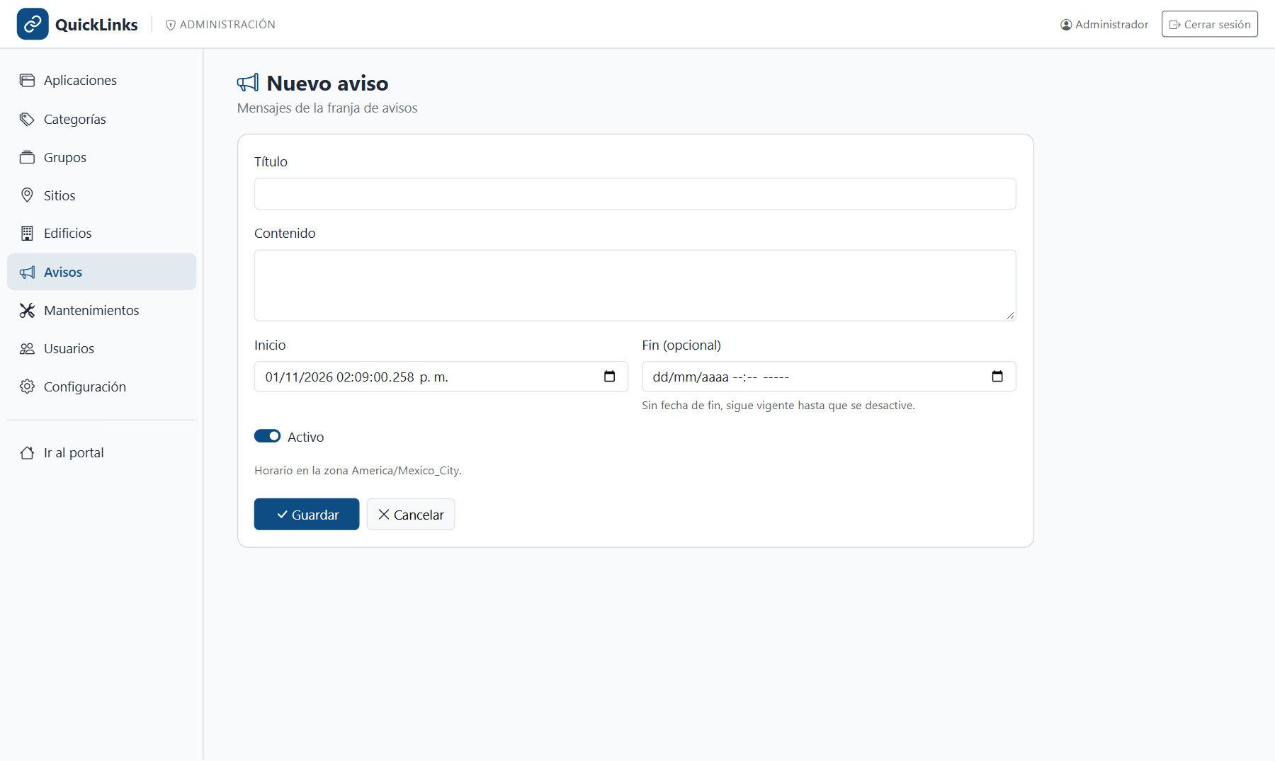
Publicar un aviso
1
Título y contenido
El texto que se mostrará en la franja amarilla del portal.
1
2
Inicio
Desde cuándo se muestra.
3
Fin (opcional)
Sin fecha de fin sigue vigente hasta que lo desactives.
2
3
4
5
4
Activo
Apágalo para retirarlo de inmediato.
5
Zona horaria
Las fechas usan la zona definida en Configuración.

Slide 18
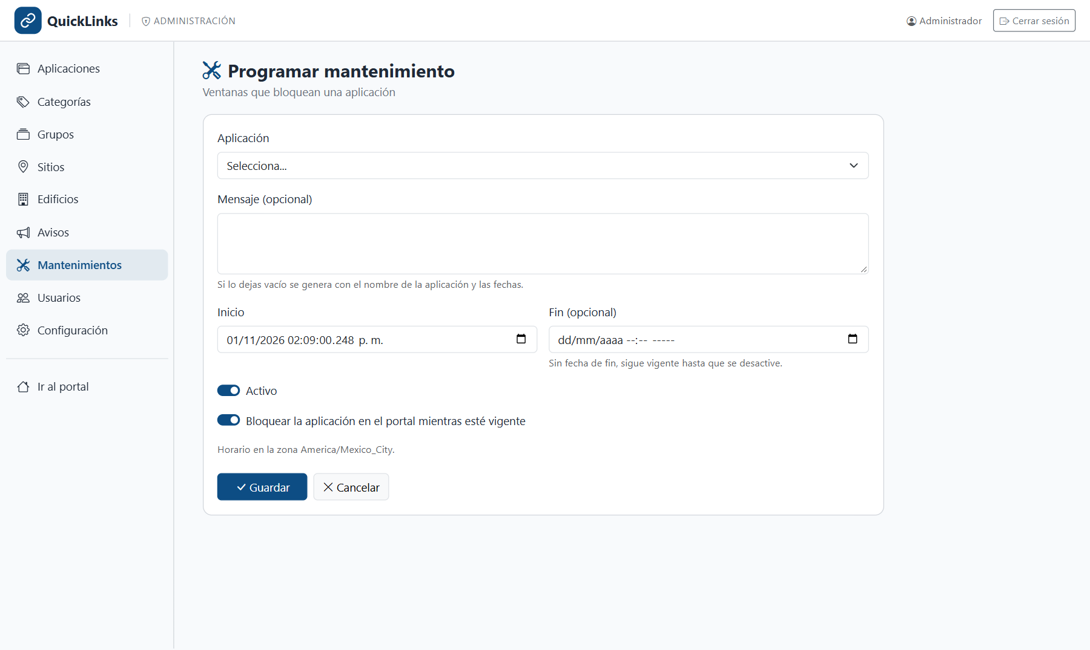
Programar un mantenimiento
1
Aplicación
Elige la aplicación afectada.
1
2
Mensaje (opcional)
Si lo dejas vacío se genera con el nombre y las fechas.
2
3
Inicio y fin
Ventana del mantenimiento; sin fin, dura hasta desactivarlo.
3
4
4
Activo
Permite cancelar el mantenimiento sin borrarlo.
5
5
Bloquear en el portal
La tarjeta se ve en gris y muestra el mensaje en vez de abrirse.

Slide 19
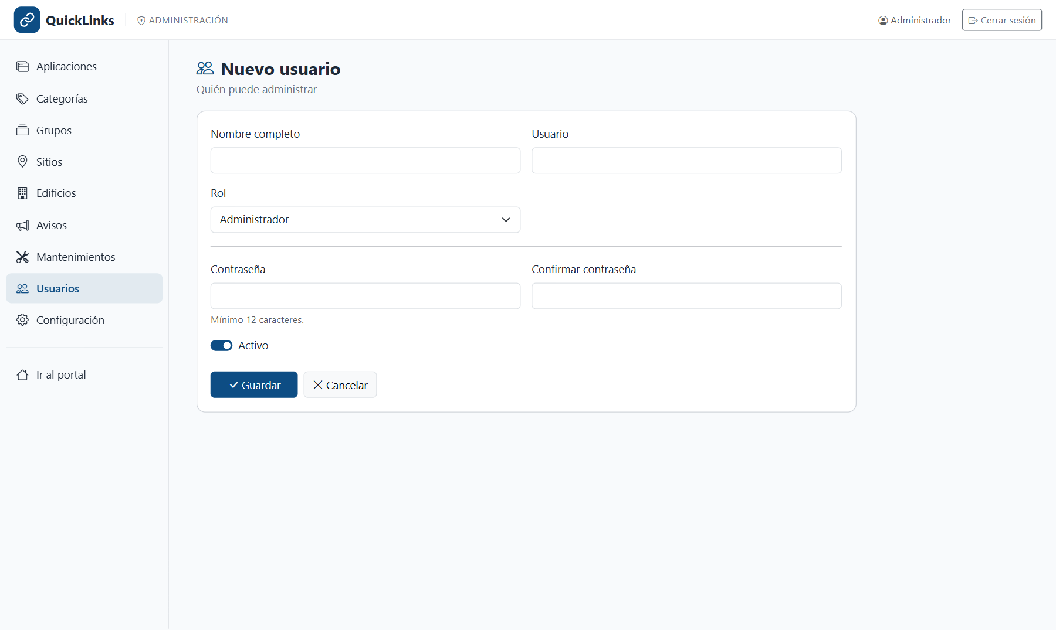
Administrar usuarios
1
Nombre completo
Cómo se mostrará la persona en el panel.
1
2
2
Usuario
El nombre con el que inicia sesión; debe ser único.
3
3
Rol
Define qué puede hacer dentro de la administración.
4
5
4
Contraseña
Mínimo 12 caracteres; confírmala en el campo de al lado.
5
Activo
Desactivar a alguien le quita el acceso de inmediato.
Notes:
Al editar un usuario, deja la contraseña vacía para conservar la actual.

Slide 20
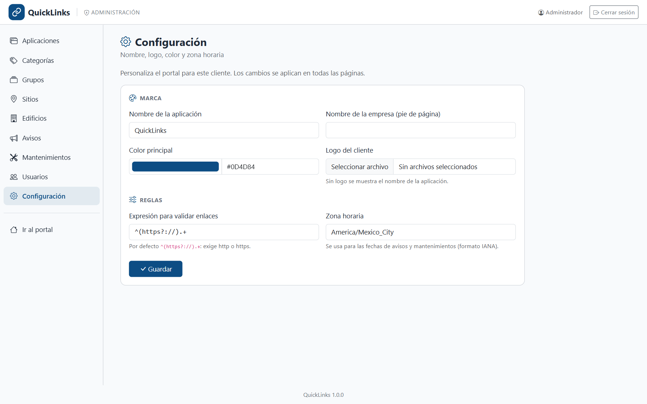
Personalizar el portal
1
Nombre de la aplicación
Aparece en el encabezado y en la pestaña del navegador.
2
Nombre de la empresa
Se muestra en el pie de página.
1
2
3
Color principal
Color de botones, encabezados y pie de página.
3
4
4
Logo del cliente
Sustituye al nombre en el encabezado.
5
6
5
Validación de enlaces
Regla que deben cumplir las URL; por defecto http o https.
7
6
Zona horaria
Para fechas de avisos y mantenimientos (formato IANA).
7
Guardar
Los cambios se aplican en todas las páginas.

Slide 21
Botones que verás en todo el panel
+ Nuevo
Crea un registro nuevo en la sección actual.
Editar
Abre el formulario del registro para modificarlo.
Desactivar
Oculta el registro sin borrarlo; se puede volver a Activar.
✓ Guardar
Guarda los cambios del formulario.
✕ Cancelar
Sale del formulario sin guardar.
Buscar
Aplica la búsqueda y los filtros de la lista.
Ir al portal
Regresa al portal público.
Cerrar sesión
Termina tu sesión de administrador.

Slide 22
¿Dudas o una aplicación que falta?
Contacta a un administrador del portal. Esta guía se descarga desde el menú ⋮ del portal.

